Slide 1
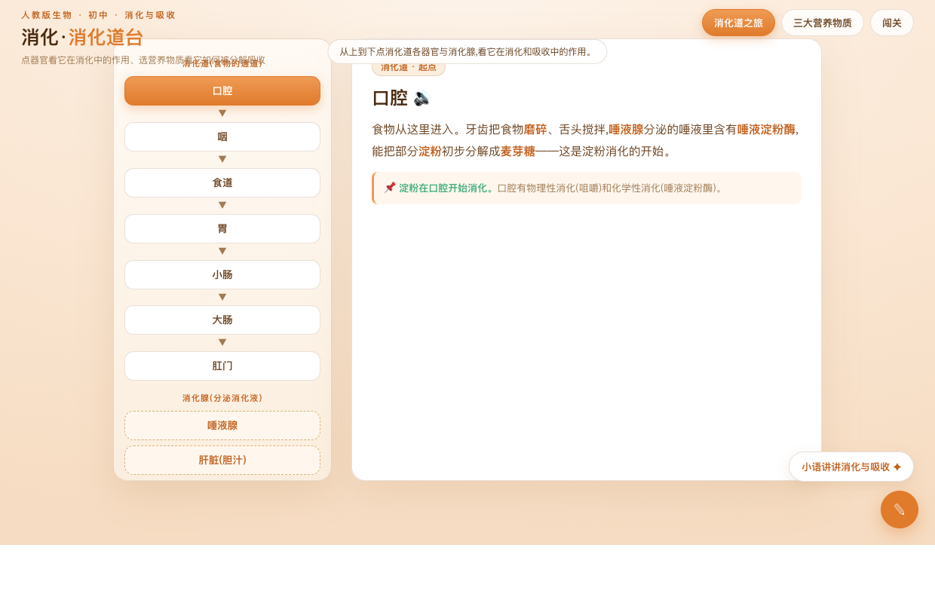
Digestion & Absorption
食物的消化与吸收
消化道之旅 · 三大营养物质 · 小肠为何是主要场所
▶ 打开消化道台

Slide 2
Lead-in · 导入
吃下的馒头去哪了?
想一想
一口馒头从嘴里咽下去,会经过哪些器官?最后变成了什么?
今天学
食物的<b>消化与吸收</b>:消化道+消化腺,淀粉/蛋白质/脂肪如何被分解、在哪里被吸收。
怎么学
<b>点器官看作用 → 选营养物质看流程 → 闯关检测</b>,看得见、点得动。
食物的消化与吸收 · 人教版生物
P.2

Slide 3
System · 组成
消化系统 = 消化道 + 消化腺
消化道(食物的通道)
口腔 → 咽 → 食道 → 胃 → 小肠 → 大肠 → 肛门
消化腺(分泌消化液)
唾液腺 · 胃腺 · 肝脏(分泌胆汁) · 胰腺 · 肠腺
食物的消化与吸收 · 人教版生物
P.3

Slide 4
Nutrients · 消化
三大营养物质的消化
营养物质 | 开始消化部位 | 最终分解成 | 在哪里吸收
淀粉 | 口腔(唾液淀粉酶) | 葡萄糖 | 小肠
蛋白质 | 胃(胃液) | 氨基酸 | 小肠
脂肪 | 小肠(胆汁先乳化) | 甘油 + 脂肪酸 | 小肠
提示:水、无机盐、维生素是小分子,不需要消化就能直接被吸收。
食物的消化与吸收 · 人教版生物
P.4

Slide 5
Key · 难点
胆汁的作用 · 小肠为何是主要场所
胆汁
小肠 = 主要场所
肝脏分泌、胆囊储存;<b>不含消化酶</b>,但能把脂肪<b>乳化</b>成小颗粒,帮助脂肪被酶消化。
最长(约5—6米);内壁有<b>皱襞和小肠绒毛</b>增大吸收面积;有肠液、胰液、胆汁,消化酶最全。
食物的消化与吸收 · 人教版生物
P.5

Slide 6
演示 · 消化道之旅
点器官,看它的作用
点器官
消化道 + 消化腺
从口腔点到肛门,再点五大消化腺。
看作用
右侧显示它在消化、吸收中的作用。
听讲解
自动朗读要点,记忆更牢。
▶ 消化道台 · 消化道之旅
食物的消化与吸收 · 人教版生物
P.6

Slide 7
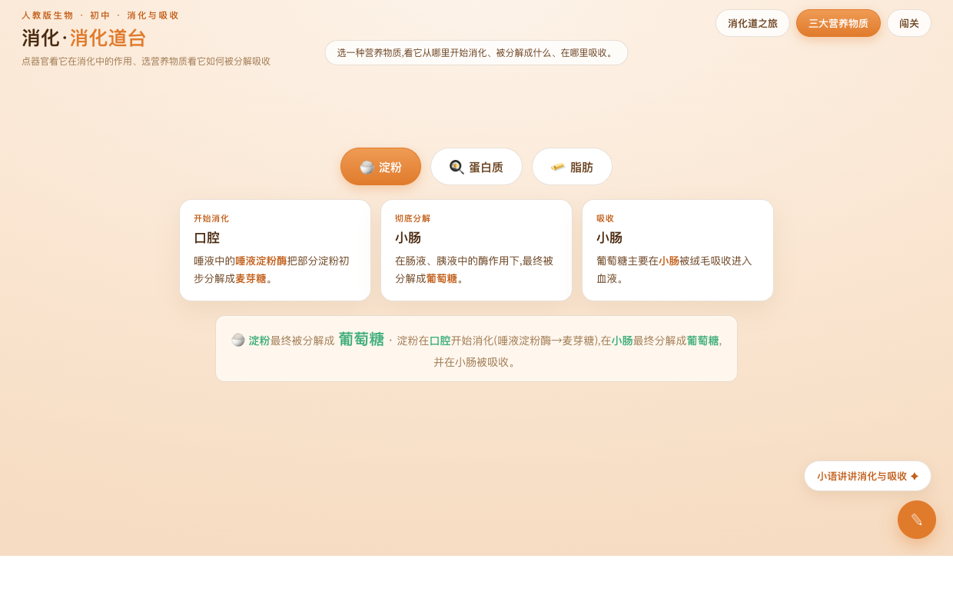
演示 · 三大营养物质
选物质,看消化流程
选物质
淀粉 → 葡萄糖
选淀粉 / 蛋白质 / 脂肪。
看流程
开始消化 → 彻底分解 → 吸收三步图。
记终产物
葡萄糖 / 氨基酸 / 甘油脂肪酸。
▶ 消化道台 · 三大营养物质
食物的消化与吸收 · 人教版生物
P.7

Slide 8
Summary · 板书
食物的消化与吸收
消化系统 = 消化道(口→咽→食道→胃→小肠→大肠→肛门) + 消化腺(唾液腺·胃腺·肝脏·胰腺·肠腺)
淀粉→口腔开始→葡萄糖 | 蛋白质→胃开始→氨基酸 | 脂肪→小肠开始(胆汁乳化)→甘油+脂肪酸
小肠 = 消化和吸收的主要场所;水、无机盐、维生素可直接吸收
▶ 消化道台 · 闯关检测
食物的消化与吸收 · 人教版生物
P.8

Slide 9
Homework · 作业
画得出,说得清
必做
画消化系统简图,标七个消化道器官与五大消化腺,写出三大营养物质的消化起点和终产物。
实践
选一种食物,说出其中糖类/蛋白质/脂肪进入人体后在哪里消化、变成什么、在哪里吸收。
挑战
用一段话说明:小肠为什么是消化和吸收的主要场所?胆汁为什么不含酶却很重要?
食物的消化与吸收 · 人教版生物
P.9

Slide 10
Where does food go?
看得见 · 点得动 · 理清食物的消化与吸收
食物的消化与吸收 · 人教版生物
P.10

